Slide 1

^{Leendecentralen}
^{& Skills lab}

Slide 2
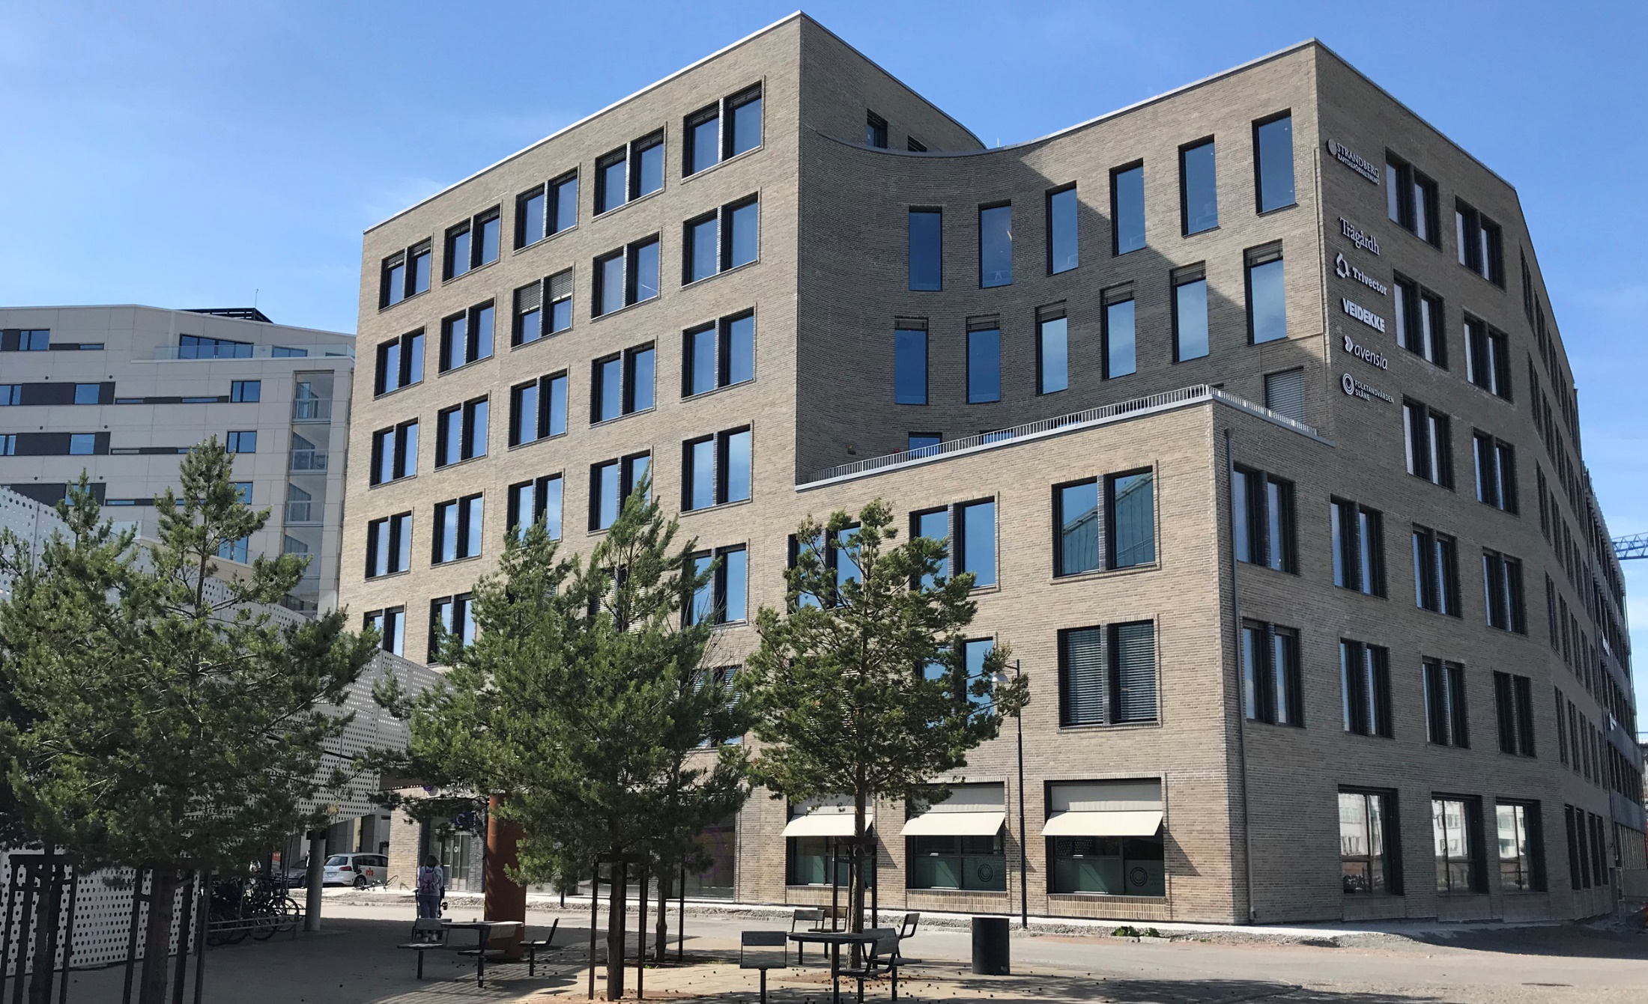
Notes:
Leendecentralen byggdes 2017 är Folktandvården Skånes kunskapscentrum för munhälsa i Lund. Totalt arbetar 150 personer i lokalerna som årligen förväntas ta emot cirka 60 000 kunder och patienter.
I huset finns en stor och toppmodern klinik med 38 behandlingsrum som innehåller både allmän- och specialisttandvård, en kunskapsarena för kompetensutveckling och utbildning, forskning och ny teknik, samt huvudkontor, med aktivitetsbaserade arbetsplatser, för Folktandvården Skåne
En mötesplats för alla kollegor i Folktandvården Skåne och för alla som vill forska kring munhälsa och våra prioriterade forskningsområden.
Ett strategiskt beslut för att skapar rätt förutsättningar för forskning och utveckling i vår verksamhet och ett led i att arbeta mot att uppfattas som ett färgstarkt, kunskapsdrivande och fullfjädrat serviceföretag

Slide 3
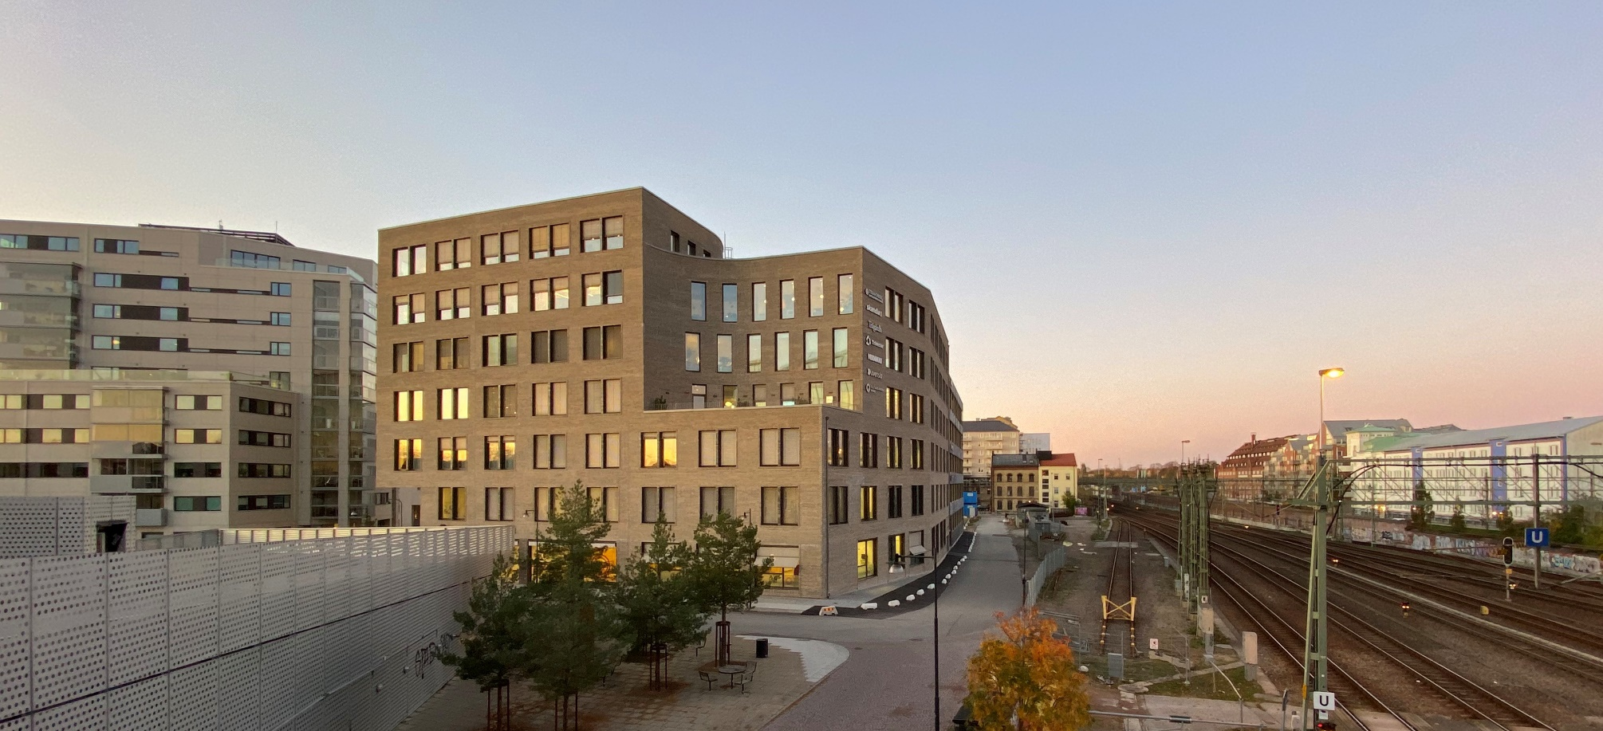
Notes:
Leendecentralen möjliggör storsatsning på forskning med tekniskt och ett biologiskt laboratorium där kliniska studier och utvecklingsprojekt kan genomföras i direkt anslutning till specialist- och allmäntandvård. Det blir ett centrum för alla discipliner där allmän-, specialist-, och sjukhustandvård kan mötas för att utbyta erfarenheter och tankar för framtiden.
I det biologiska labbet bedrivs bland annat forskning om hur tandplack påverkar lungsjukdomen KOL och salivens betydelse för karies. Sammanlagt är ett tjugotal forskningsprojekt igång i Folktandvården Skåne.

Slide 4
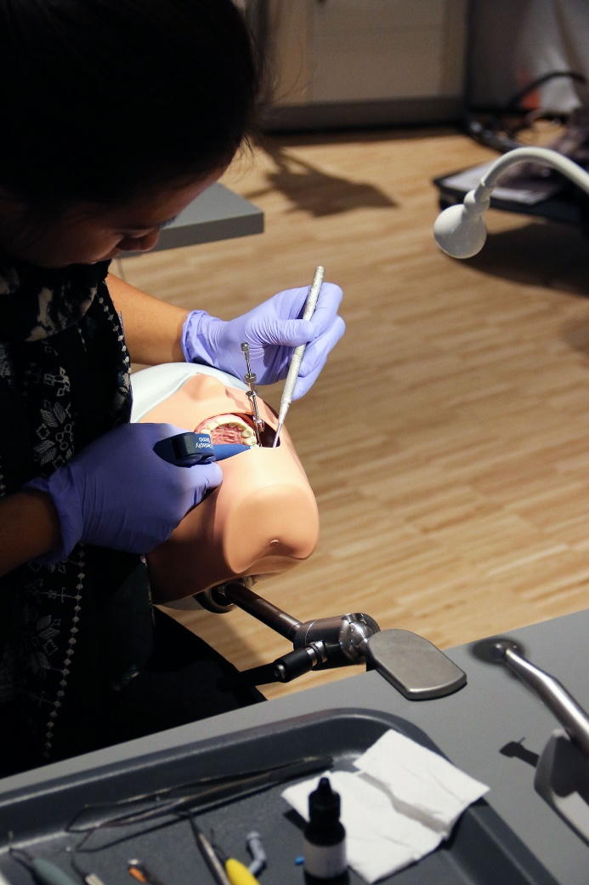
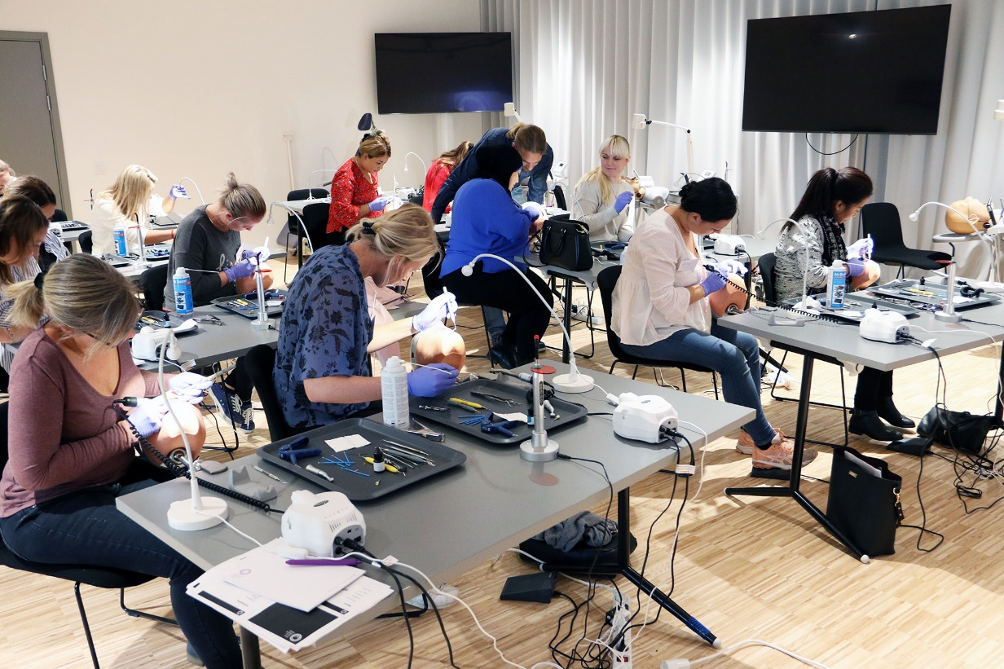
Notes:
På Leendecentralen finns även ett skils lab som ger möjligheter att öva praktiska färdigheter inom odontologin- Här kan behandlare träna kliniska färdigheter på simulerade patientdockor och från ett behandlingsrum, inrett för kirurgi, kan operationer filmas live och visas i Leendecentralens stora föreläsningssal eller på andra kliniker runtom i Skåne.

